Slide 1
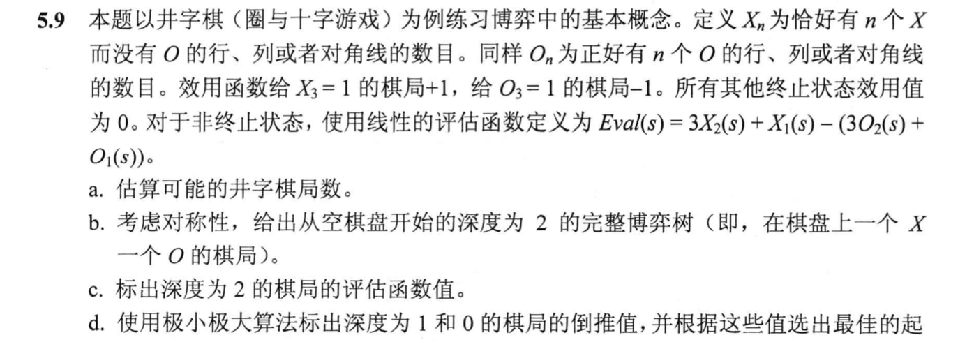
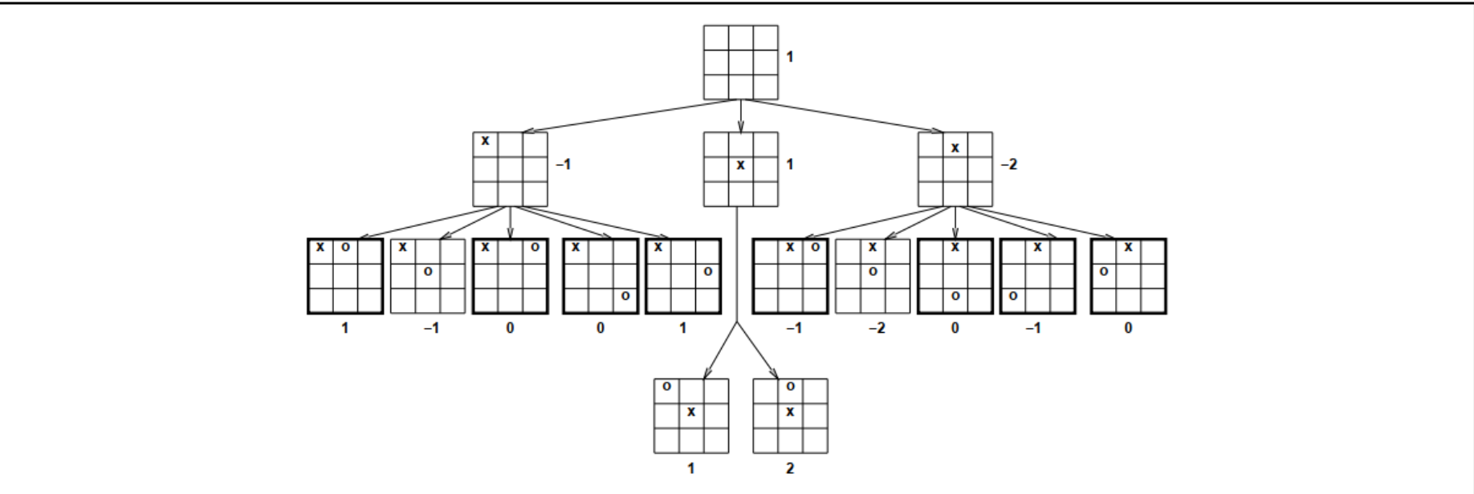
9!
中心位置
Notes:
这道题让画出双方各下一步的博弈树

Slide 2
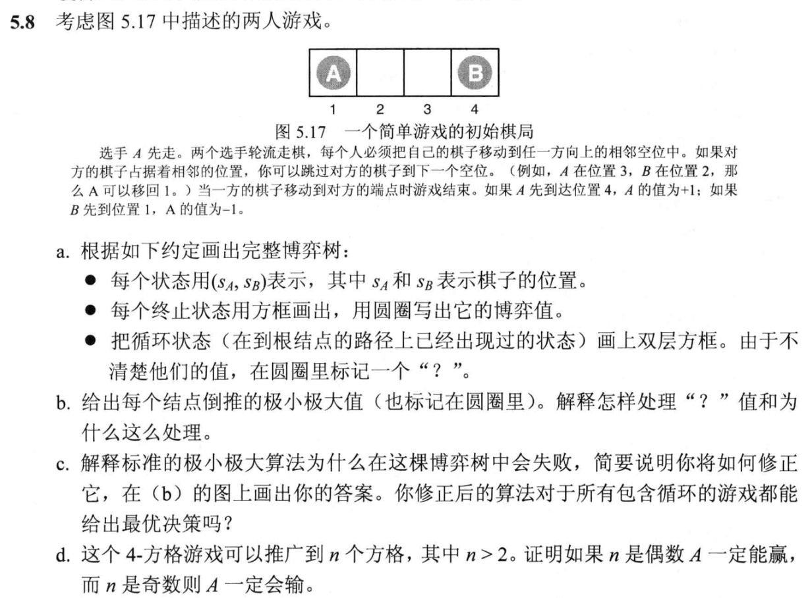

Slide 3
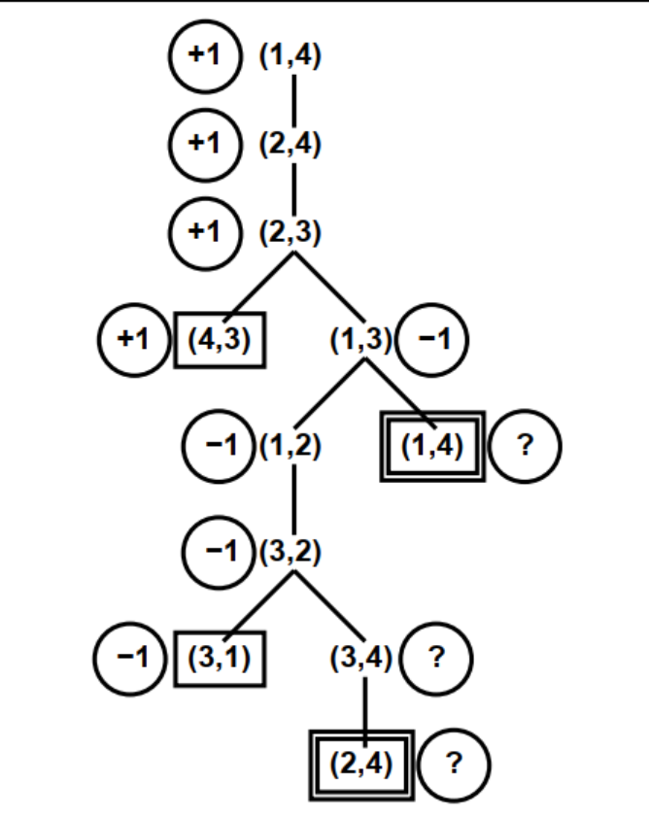
B. min(-1, ?) = -1, min(1, ?) = 1
对于 "?" 值的处理，我们采取极小极大算法的一种常见策略：对于极大节点，将 "?" 值看作负无穷大，即认为这个节点的值无限大；对于极小节点，将 "?" 值看作正无穷大，即认为这个节点的值可以无限小。这样处理可以确保在博弈树搜索中，如果一个节点的值是 "?"，那么其父节点的选择将不会受到该节点的影响，从而确保算法的正确性。
C. 标准的极小极大算法是深度优先的，会在遇到循环状态时陷入无限循环，导致死循环。
为了修正这个问题，可以使用α-β剪枝算法。α-β剪枝算法在搜索过程中可以剪掉一些不必要的分支，从而减少搜索空间。对于包含循环的游戏，α-β剪枝算法仍然能够给出最优决策，只是可能需要更多的计算和优化。
n=3, A输，n=4, A赢,
f(5) = f(3),
f(6) = f(4)…
Notes:
这道题里碰到循环情况就可以直接 min(-1, ?) = -1, min(1, ?) = 1

Slide 4
循环检测：在执行剪枝之前，进行循环检测以避免陷入无限循环。当在搜索过程中遇到一个状态时，可以检查该状态是否已经在当前路径中出现过。如果检测到循环状态的出现，可以中断当前路径的搜索，并返回一个适当的值，以避免进入无限循环。
剪枝条件：在进行剪枝时，可以根据当前状态的信息和已经计算得到的值，判断是否可以提前终止该分支的搜索。在处理循环状态时，可以根据循环检测的结果来判断是否进行剪枝。
如果循环检测结果表明当前状态已经在当前路径中出现过，可以认为进一步搜索该分支是无意义的，因为会导致重复计算和循环状态的进入。在这种情况下，可以直接进行剪枝，即不再深入搜索该分支，并返回一个适当的值。
如果循环检测结果表明当前状态未出现在当前路径中，说明该状态是首次遇到的，可以继续进行搜索并使用剪枝技术。在此过程中，可以根据已经计算得到的值和评估函数的结果，确定是否可以进行剪枝。
综上所述，剪枝技术可以通过结合循环检测和剪枝条件来处理循环状态。循环检测可以防止进入无限循环，而剪枝条件可以根据循环检测结果判断是否进行剪枝，从而减少搜索空间和重复计算。这样可以提高算法的效率，并避免在处理循环状态时陷入无限循环的困境。

Slide 5
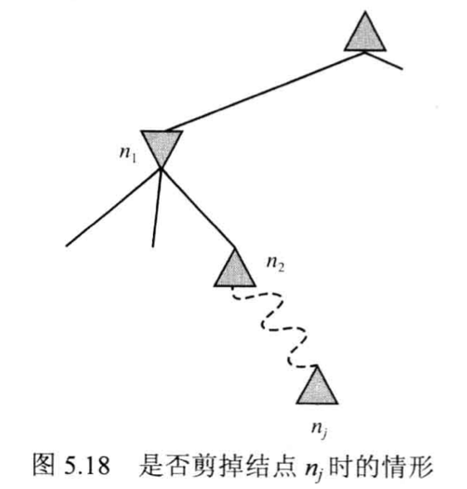

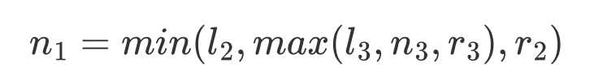
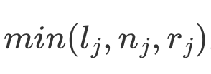


a.
...
b.
MAX
...
c.
d.
Notes:
第一题就是照着题目写出n2，然后在n1中替换掉n2，剩下的递推
第二题就是把其余的值用l2，r2替换掉
第三题第四题的话，他是求一个上界和下界，比如第三题nj要对n1产生影响，就是他那一层要比左边的数都要小，不然就被剪掉了，上面其它MAX层也是一样。

Slide 6
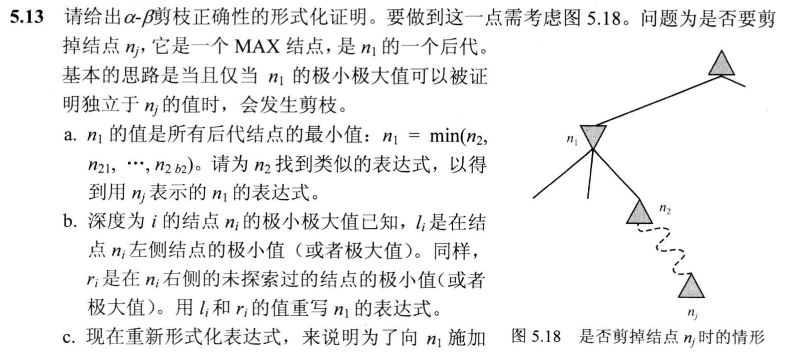
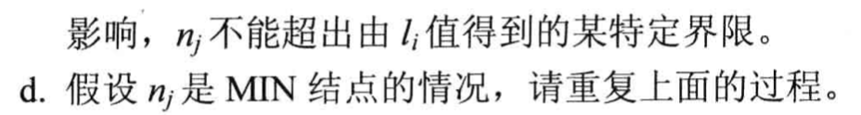
Notes:
这道题还是minmax算法的题

Slide 7
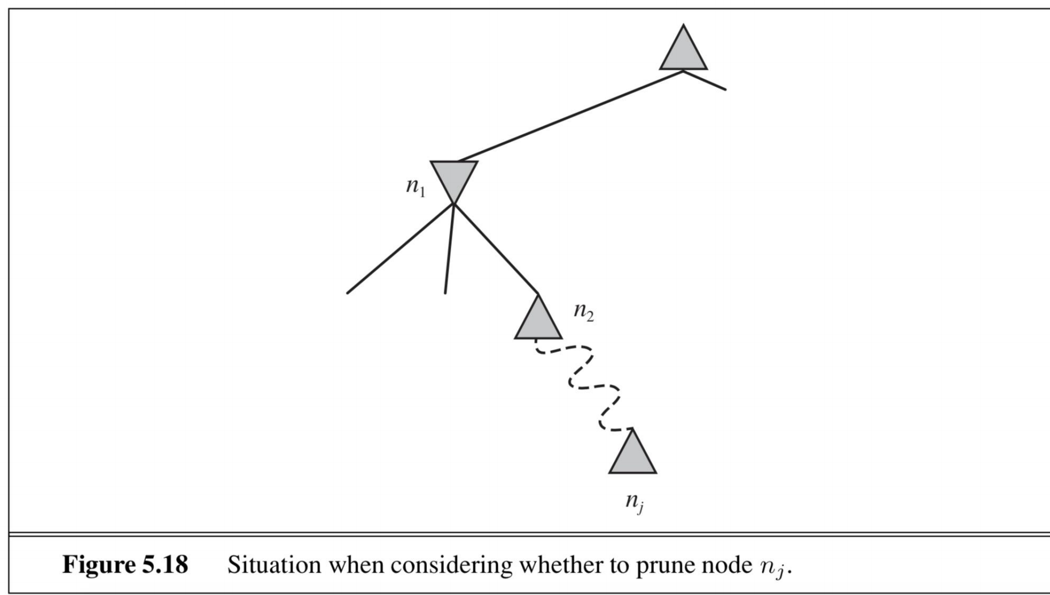

Slide 8
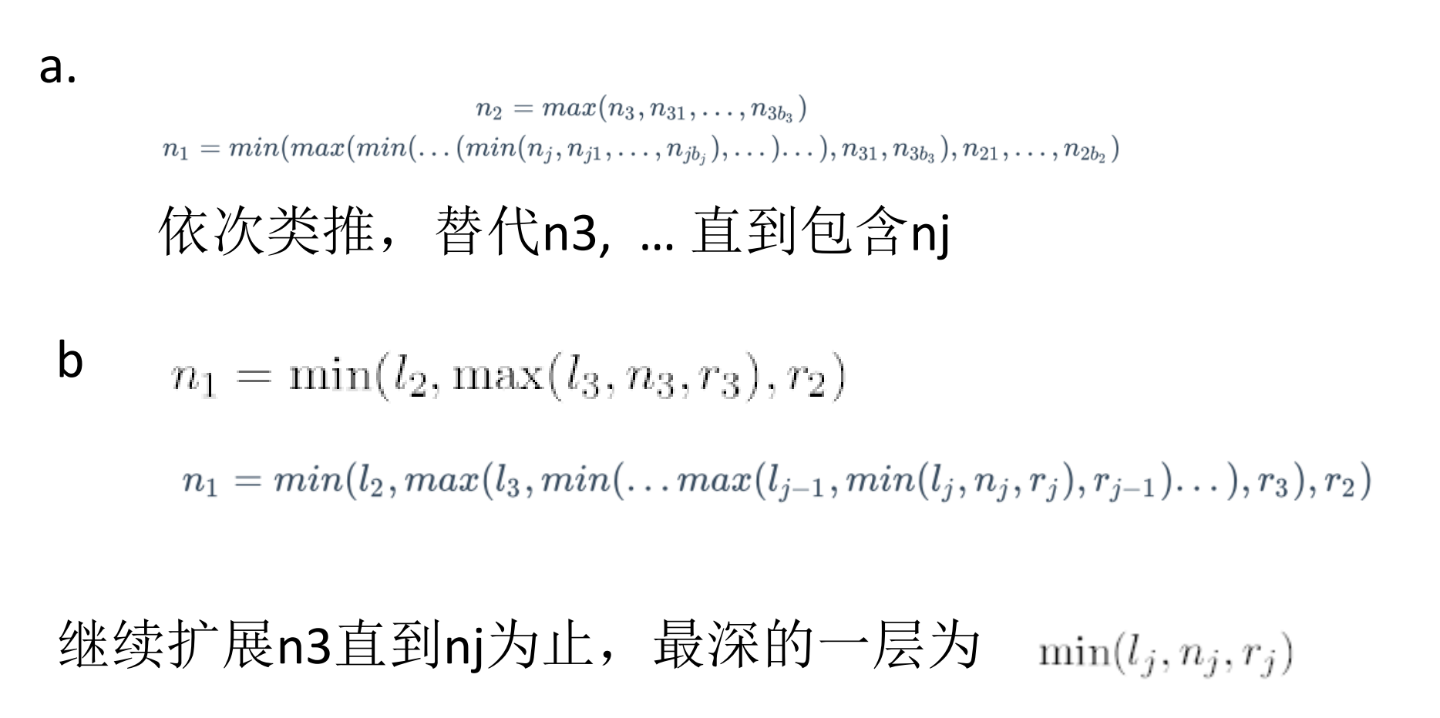

Slide 9
